Slide 1





























Slide 2


Slide 3
















Slide 5
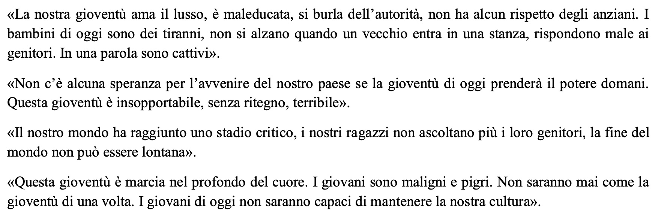

Slide 6











Slide 7
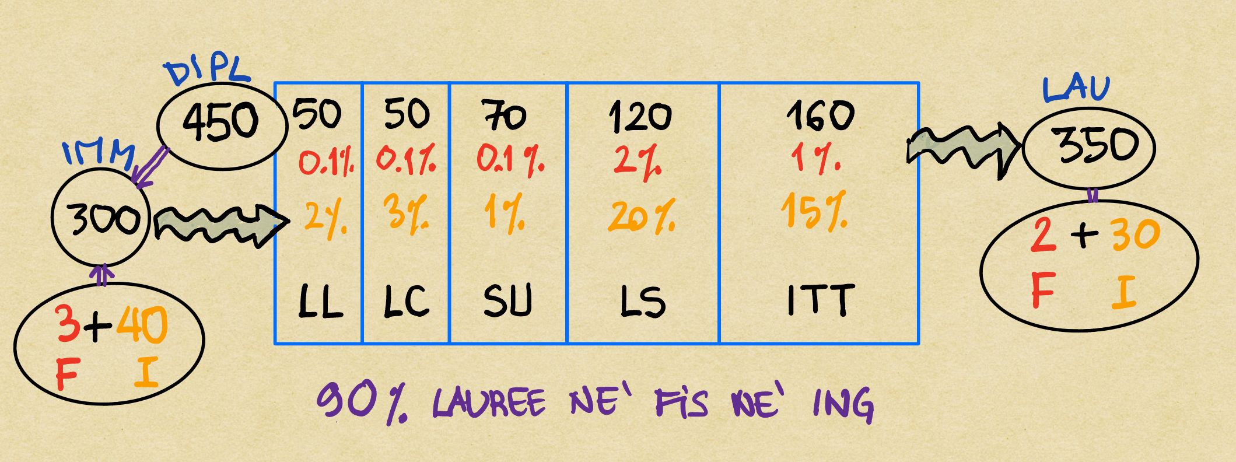

Slide 8


Slide 9
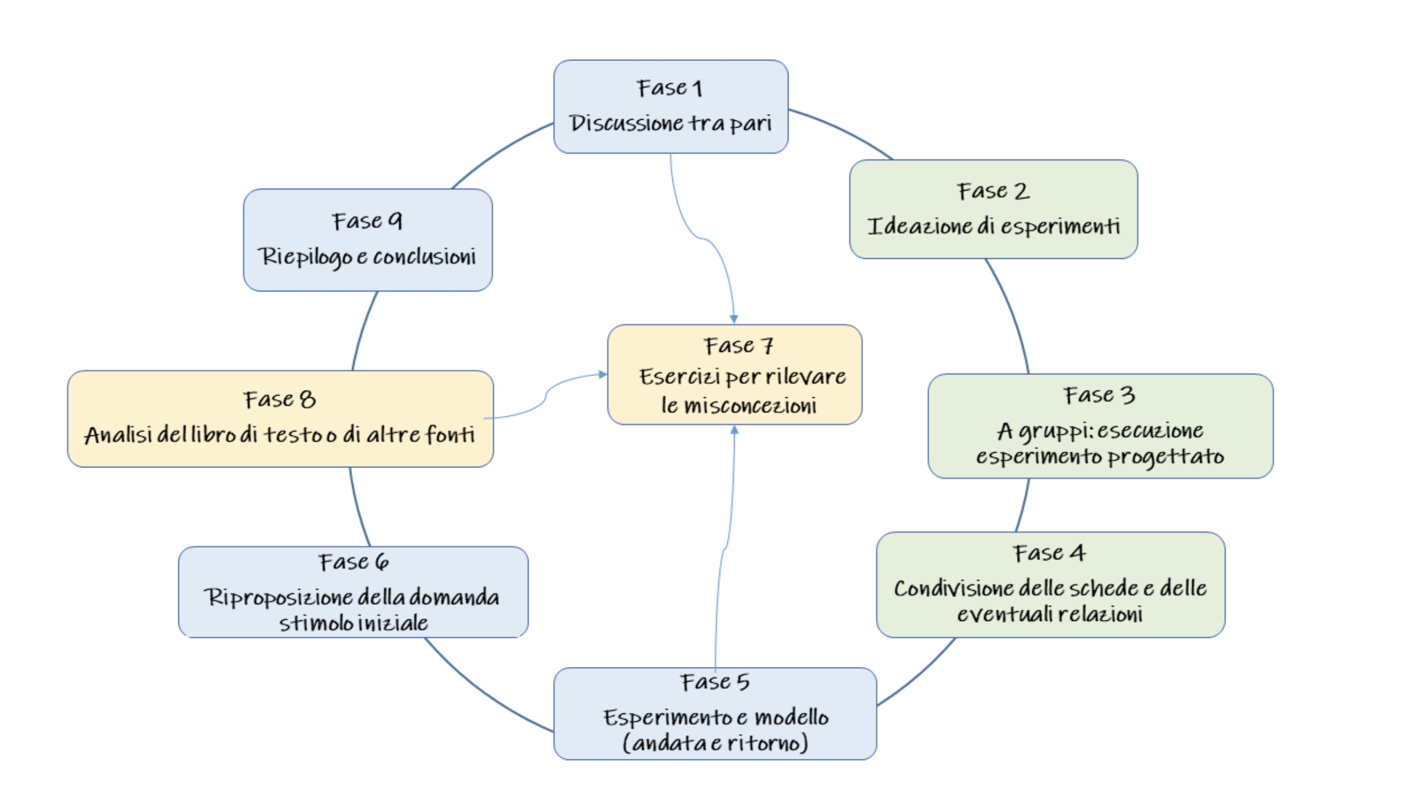

Slide 10
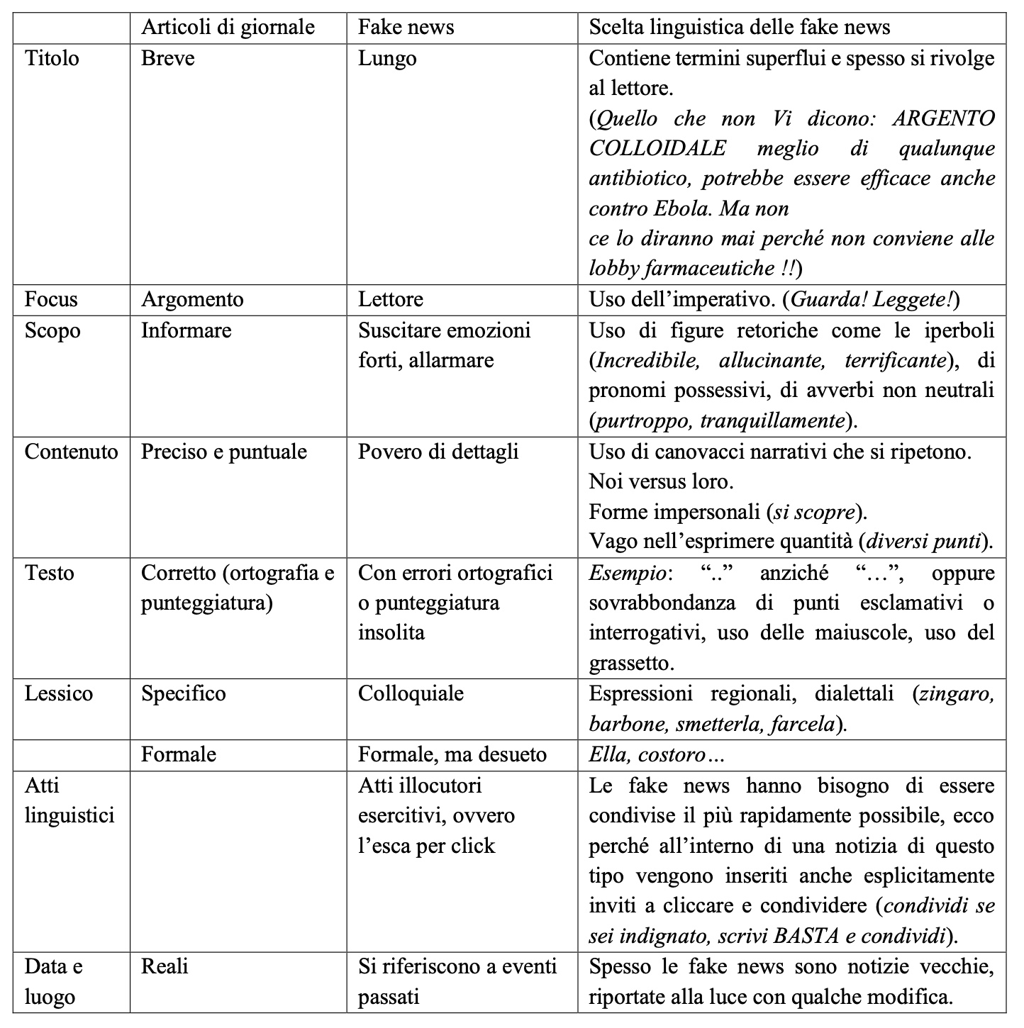

Slide 12
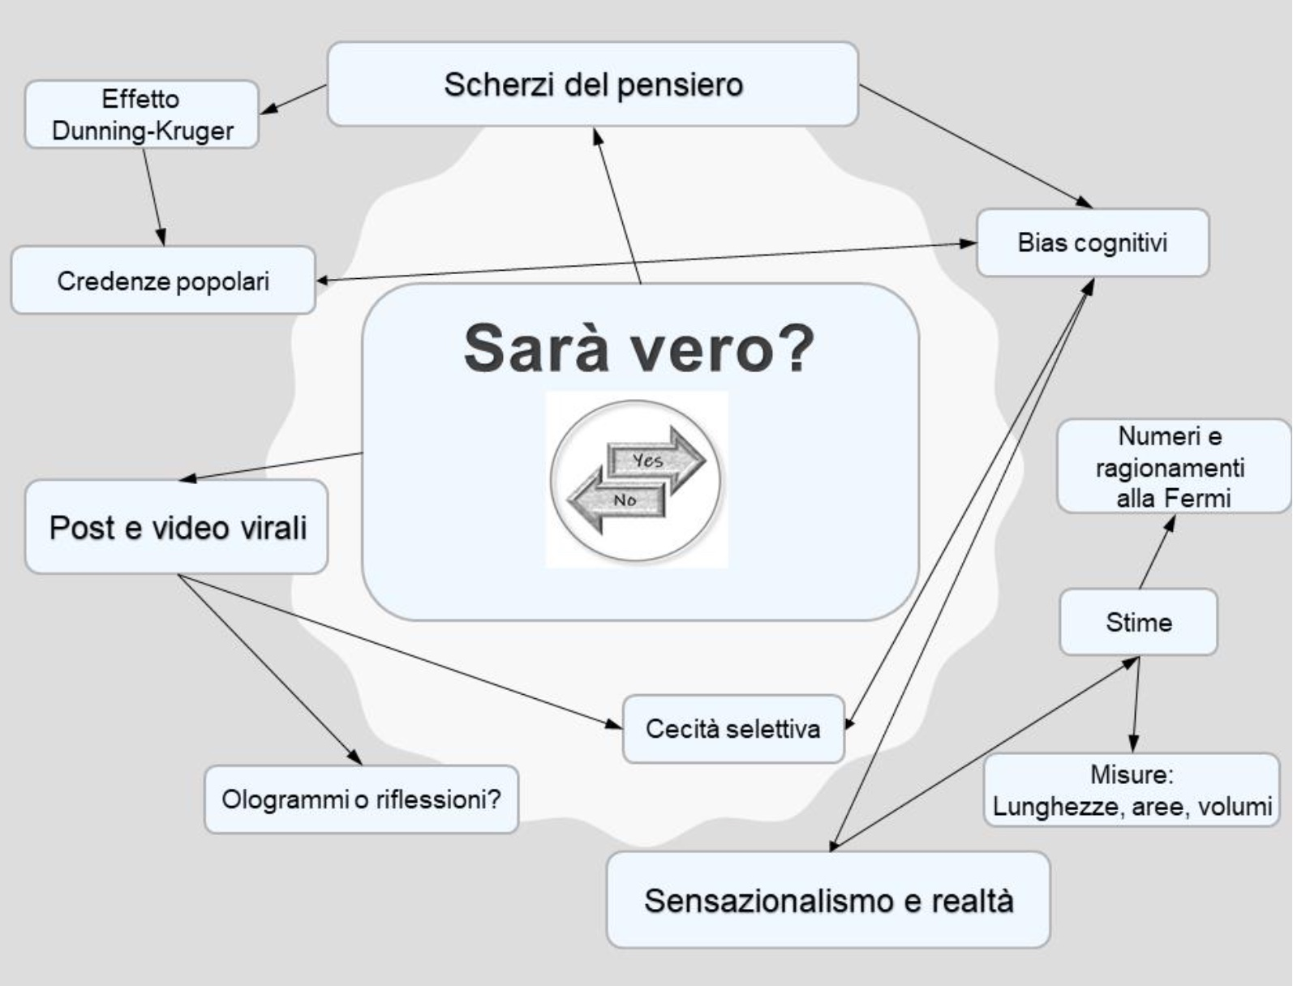

Slide 13


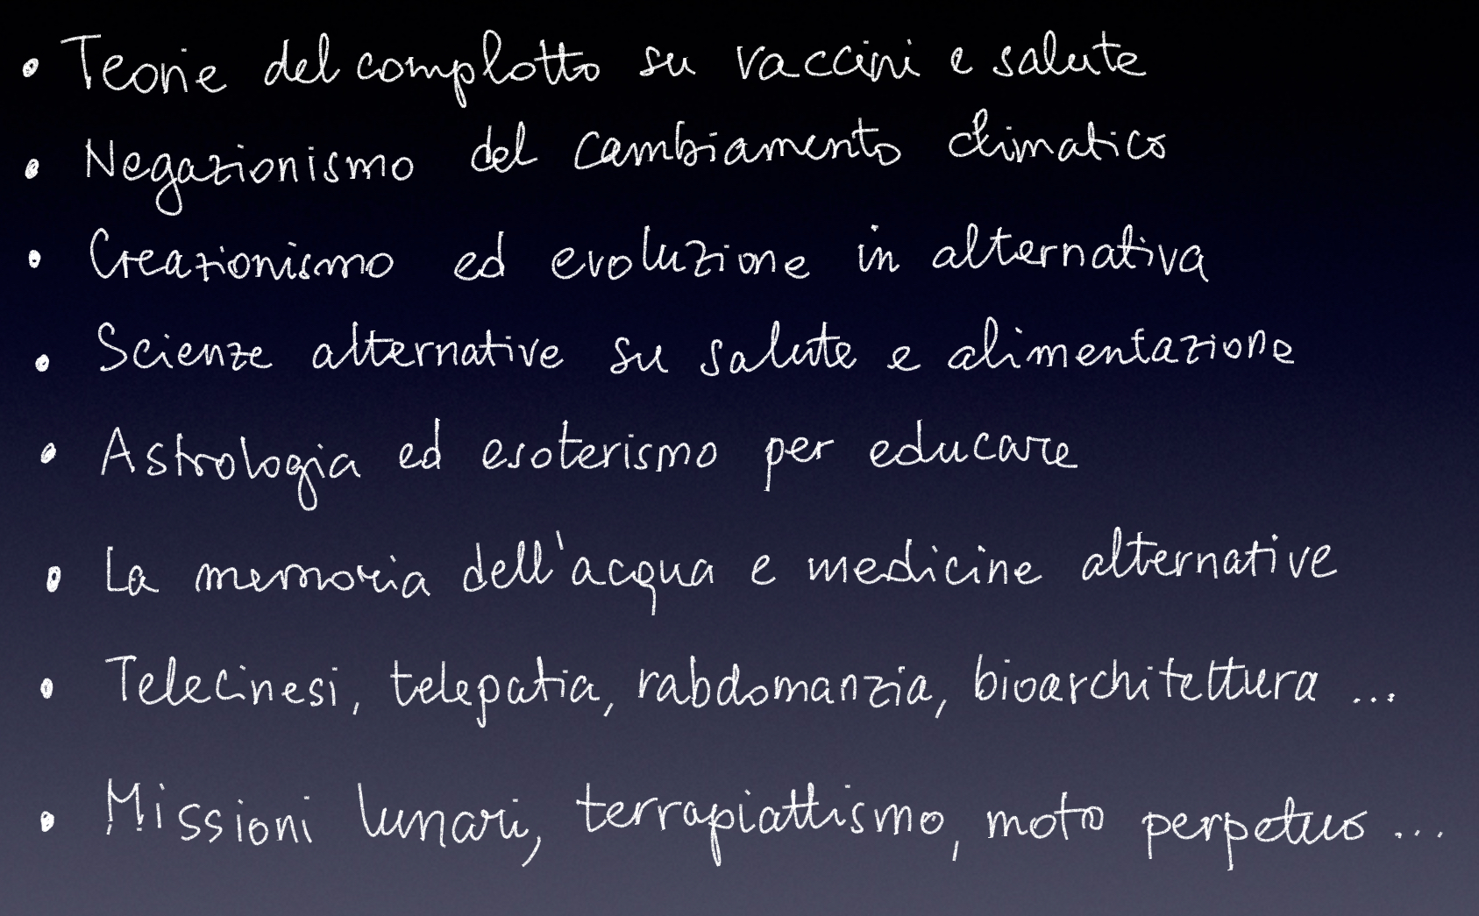


Slide 14

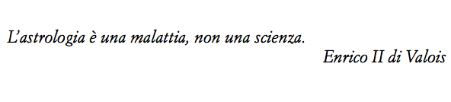

Slide 15


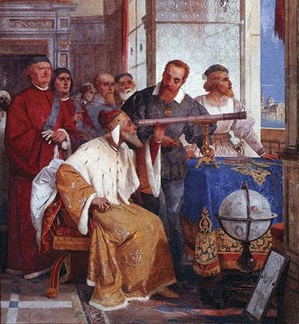
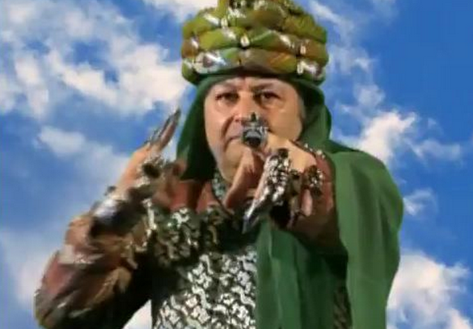

Slide 16
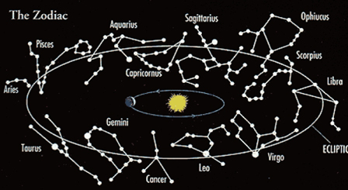
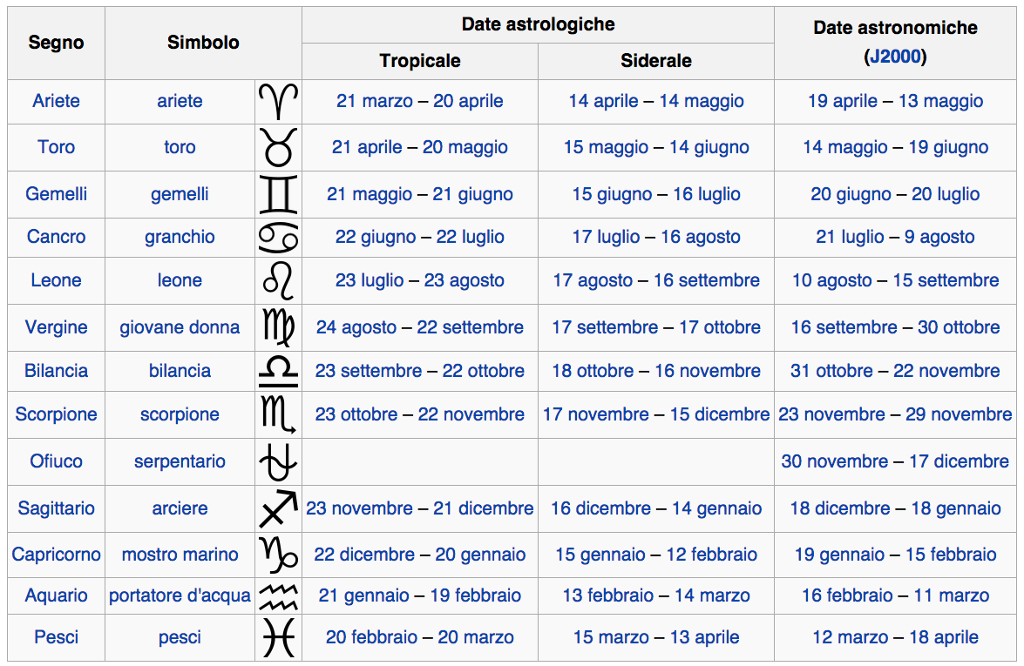

Slide 17


Slide 18


Slide 19


Slide 20

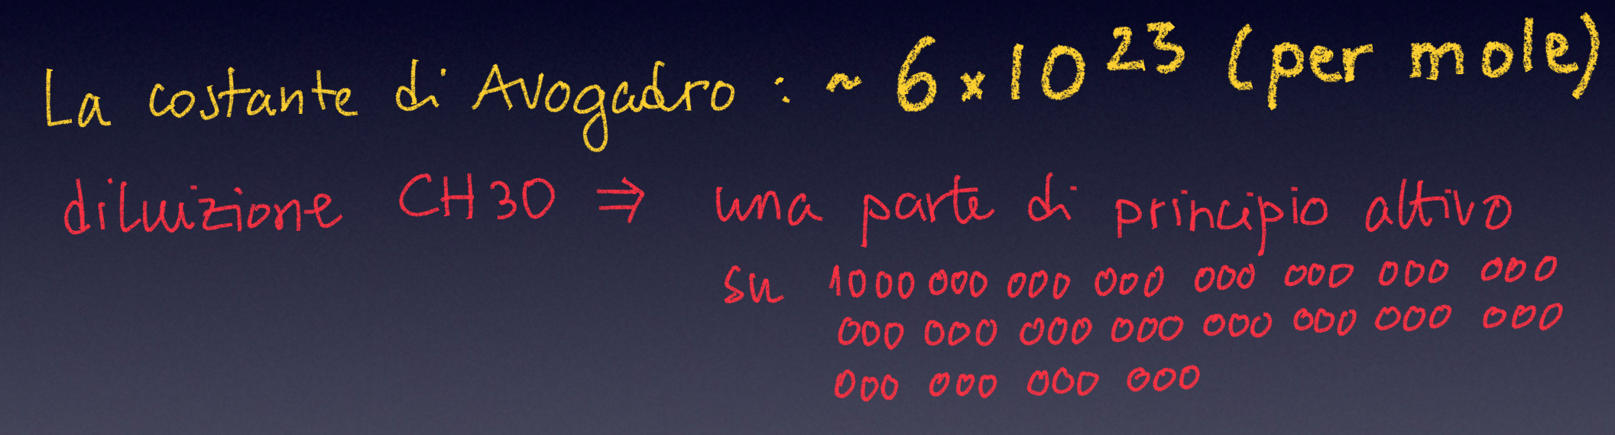
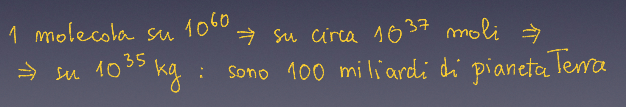


Slide 21



Slide 22
S.Cagliano “Guarire dall’omeopatia”
S.Garattini “Medicine alternative”
L. Garlaschelli “Miracolo Offresi”
M.Polidoro “Al di là – viaggio nel paranormale”
R.Mancini “Non ci casco”
E.Ruffinazzi “Ideali pericolosi”
M.Polidoro “Il medium sottospirito”
P.Toselli “Di bocca in Bocca”
S. Fuso “Pinocchio e la Scienza”
S.Garattini "Acqua fresca?"
S.Fuso "Naturale=buono?"
A. De Vincentiis "Comunicare la scienza"
S.Oss “Cose da non credere”
https://attivissimo.me/

